Slide 1
Erkenntnisse
Programm muss nach Kamera gestartet werden
Bei Start der Kamera muss eine Instanz von „Canon Digital Camera“ entfernt werden (siehe Folie 2)
Dropbox Dateien können nicht überschrieben werden → Fehlermeldung→ Nummerierung beachten
Einsatz eines Gehäuses mit Lüfters mind. bei heißen Temperaturen erforderlich
Sporadische Auslösungen der Kamera sind normal und bisher nicht erkärbar (auch mit Original Netzteil usw.)
Wenn die Kamera nicht fokussieren (bspw. zu dicht dran) kann erscheint Fehler
Die Kamera kann auch im Automatik Modus betrieben werden. Werden dabei keine guten Bilder erzeugt können Einstellungen in den anderen Modi festgesetzt werden.
In der Kamera kann kein anderer Datenübertragungsmodus angewählt werden. Es muss prinzipiell keine Einstellung an der Kamera vorgenommen werden
Bei den Parties wurde als Beleuchtung Bennis Xiaomi Zimmerlampe benutzt die einen vglw. hohen CRI/Ra Wert und die Möglichkeit zur Dimmung besitzt
Generell:
Bevor Fehlersuche im Code wenn keine Bilder aufgenommen werden: Funktionalität „capture image“ im Terminal prüfen/wiederherstellen

Slide 2
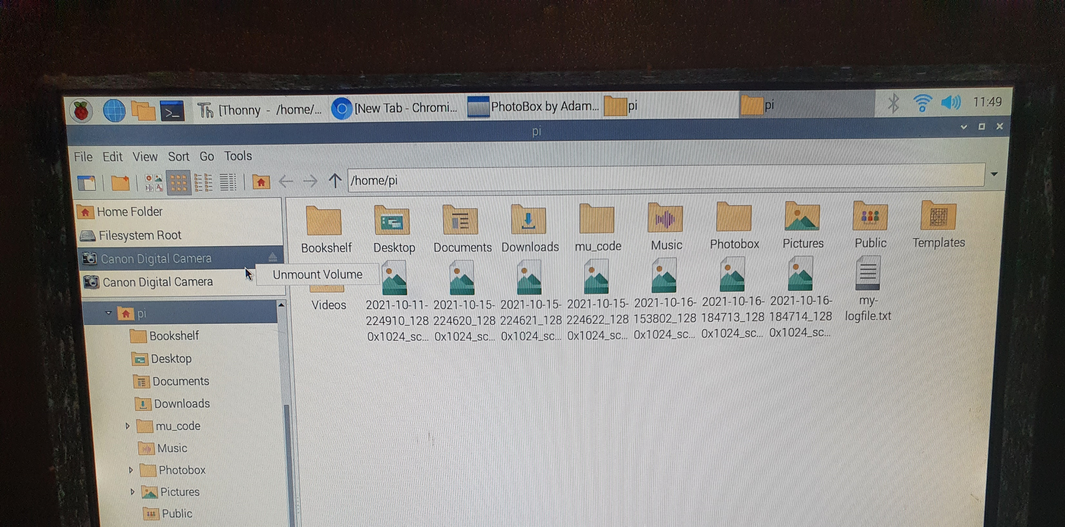
Zugriff auf Camera
Bei Start der Kamera muss eine Instanz von „Canon Digital Camera“ entfernt werden („unmount Volume“)

Slide 3
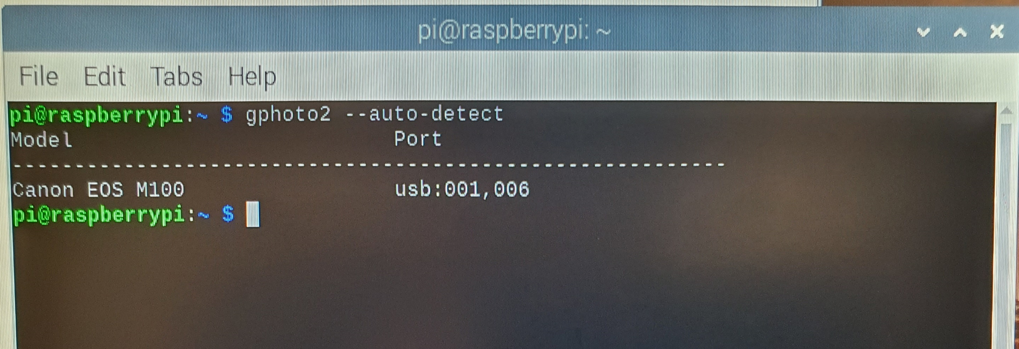
Zugriff auf Camera
Im Terminal darf nur die entsprechende Kamera erscheinen.
Bekannter Fehler: Ein Gopro Ordner auf der SD Karte des Raspis hat ein Massenspeicher (Port „boot“ o.Ä.) erzeugt, der an erster Stelle stand und standardmäßig angewählt wurde. Dadurch keine Funktionalität

Slide 4
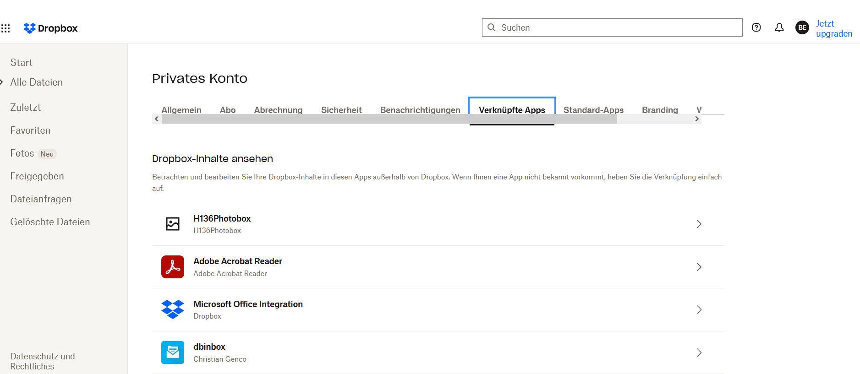
Einrichtung Dropbox
Bei www.dropbox.com muss verknüpfte App im Account zu sehen sein

Slide 5
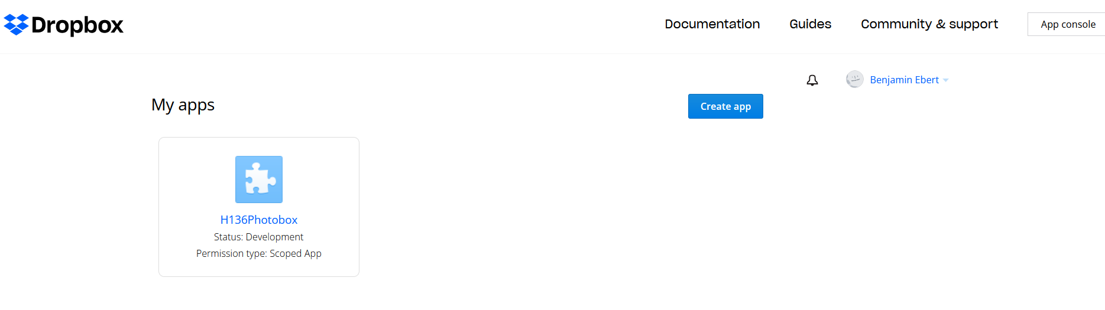
Einrichtung Dropbox
Bei www.dropbox.com/developers/apps muss App mit den entsprechenden permissions existieren. Es muss ein access token existieren. Dieser kann nicht wieder aufgerufen werden, es können jedoch mehrere erzeugt sein.

